Slide 1

فرسان مارس 2018

Slide 2

وتمضي الحياة رواية
يعتقد الإنسان أنه يريد السلطة والمال والجمال والنفوذ حتى يمرض، فتختزل أمانيه فجأة بكلمة واحدة فقط: العافية.
قيل من العدل أن تعامل كما تًعامل..لكن ليت بوسعنا أن نكون نسخ مؤلمة لمن آلمنا يوماً من باب الإنصاف.
عذراً لمن سجنني بذنبٍ لم تقترفه يداها الطاهرتين، ها أنا ذا اليوم أقدم ديناً لن تستطيع سداده ما حييت، ما أنا إلا بذرة صالحة أنبتت بعيداً عنك.
شكراً لأقدارنا فرغم الألم إلا أنها تقودنا لمتسع شاسع من الأمل لا حد له..
يولد الإنسان مرة حين يتنفس ومرات عدة حين يُكسر..

Slide 3
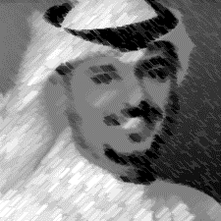
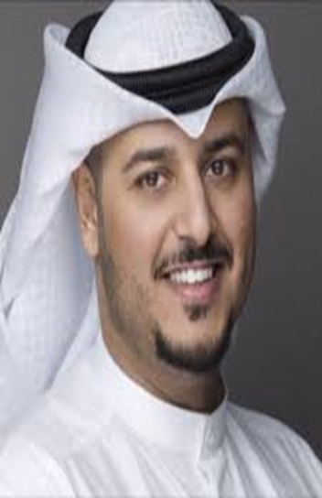
مشعل محمد
كاتب كويتي شاب.
بدأ مشوار الكتابة بعمر الرابعة عشر.
كاتب مقالات بمجلة أسرار ومجلة الديرة.
وفي عام ٢٠٠٨ أسس مجلة طلابية ونادي إعلامي بأحد الكليات الخاصة بالكويت.
عمل مع العديد من المجاميع التطوعية التي تهدف الى تنمية فكر المجتمع وإستغلال وقت الفراغ بما هو مفيد.
حاصل على العديد من الشهادات اللتي تخص مجالات متعددة منها الادب والتطوع وتنمية الذات والعديد من شهادات الدورات الخاصة.
مؤلف روائي ومن إصداراتي رواية بقايا مدينة ولرُبما خيرة.
صاحب قلم يتنهد حروفا لاترضى بالقليل وصاحب طموح يروض المستحيل.
مؤمن بمقولة لولا الأحلام لماتت عقولنا إختناقاً بما يفعله الواقع.

Slide 4

لأنك الله
لأنك الله .. لا خوفٌ ولا قلقُ ولا غروبٌ .. ولا ليلٌ ولا شفقُ.. لأنك الله .. قلبي كله أملُ.. أنك الله .. روحي ملؤها الألقُ
الصمد ( لا يستطيع العالم كله أن يمسك بسوء لم يرده الله .. و لا يستطيع العالم كله أن يدفع عنك سوءا قدره الله ) ، ( لا عبور لأي رغبه الا من طريق الله لا وجود لأي حاجة إلا في ساحة الله لا إمكانية لحدوث شيء إلا بالله فإنه وحده الذي لا حول في الوجود ولا قوة إلا به )
اللطيف (واذا أراد اللطيف ان يعصمك من معصية جعلك تبغضها او جعلها صعبة المنال منك او أوحشك منها او جعلك تقدم عليها فيعرض لك عارض يصرفك به عنها ) .
الهادي (تكون في غمرة النسيان فيذكرك به تكون في حومة المعصية فيوقظك تكون في وسط المستنقع فيطهرك تكون في داخل الجب فيدلي إليك حبلاً ) يقع الكتاب في 192 صفحة

Slide 5

علي بن يحيى بن جابر الفيفي
يعمل كمحاضر في قسم الشريعة و اللغة العربية في كلية البرامج المشتركة بالمحالة ، و قد ألتحق بالجامعة عام 1435 هجريا ، و هو حاصل على بكالوريوس في تخصص العودة ، هذا إلى جانب حصوله على درجة الماجستير في تخصص الدعوة و الاحتساب ، و له العديد من الأبحاث العلمية المتميزة و التي سوف نتطرق لها في المقال التالي ، و مؤلف كتاب لأنك الله .

Slide 6

الأب الغني والأب الفقير
هو كتاب من تأليف الكاتب الأمريكي روبرت كيوساكي بالاشتراك مع شارون إل.ليتشر. وموضوعه هو التأكيد على أهمية الاستقلال المالي وبناء الثروة عن طريق شرح العديد من الوسائل كالاستثمار وامتلاك الأصول والاستثمار بها والبدء في مشروع تجاري
بالإضافة إلى كيفية تنمية الذكاء المالي لتحسين الأداء المالي والتجاري. كتب روبرت الكتاب على هيئة حكايات رمزية قائمة على أحداث حدثت بالفعل في حياته منذ الطفولة. حقق الكتاب انتشارا كبيراً على المستوى العالمي وترجم لمعظم لغات العالم .

Slide 7
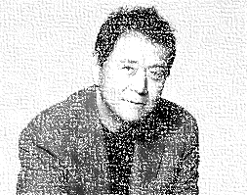
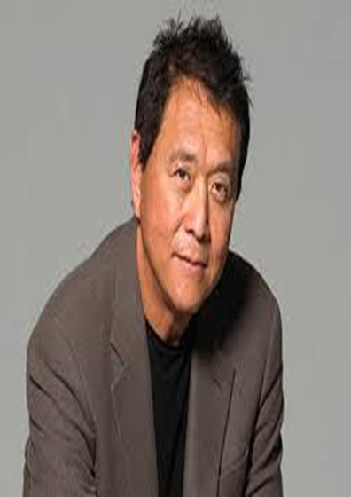
روبرت كيوساكي
هو كتاب من تأليف الكاتب الأمريكي روبرت كيوساكي بالاشتراك مع شارون إل.ليتشر. وموضوعه هو التأكيد على أهمية الاستقلال المالي وبناء الثروة عن طريق شرح العديد من الوسائل كالاستثمار وامتلاك الأصول والاستثمار بها والبدء في مشروع تجاري بالإضافة إلى كيفية تنمية الذكاء المالي لتحسين الأداء المالي والتجاري.
كتب روبرت الكتاب على هيئة حكايات رمزية قائمة على أحداث حدثت بالفعل في حياته منذ الطفولة. حقق الكتاب انتشارا كبيراً على المستوى العالمي وترجم لمعظم لغات العالم .

Slide 8

ما أعرفه على وجه اليقين
هل حدث وتساءلت يوماً ما الذي تعرفه حقاً على وجه اليقين ؟ وهل حقاً تمتلك الاجابة ؟! وكم المدة التي تحتاجها لتجيب في الوقت الذي استغرقت اوبرا ستة عشر عاماً لتجيب على هذا السؤال !
ضم الكتاب بين طياته مقالات لأربعة عشر عاماً تم تجميعها وتعديلها من قبل اوبرا شخصياً لتحول هذه المقالات الى رسائل انسانية تخاطب القلوب قبل العقول ، تستوقفك لتتأمل كل ما يحيط بك ابتداءاً من نفسك.
ما مدى رضاك عن نفسك ؟ وهل انت متصالح مع ذاتك ام لا ؟ كيف تستطيع ان تحول كل الصعاب التي تعصف بك الى نجاح ؟ وما هي الطريقة لتستمع بأوقاتك وتعش سعيداً ..؟
ما يميز هذا الكتاب انه خلاصة تجربة حية وحقيقية لشخصية عانت الكثير في حياتها ابتداء من طفولتها المعدمة ، الفقر والتمييز العنصري ، استطاعت ان تروض كل ظروفها القاسية لتكون ما هي عليه اليوم الاعلامية الاقوى و الاثرى واكثر سيدات العالم تأثيراً المرأة التي غيرت وجه العالم “اوبرا وينفري”
ان تقرأ لأوبرا يعني ان تستمتع لأقصى حد تجعلك تشعر انك امام شاشة التلفاز تسمع وترى كل ما هو مكتوب ، سيغنيك ويضيف لك الكثير بوقت قصير فيه من الحكمة ما يجعلك تود ان تقرأه مرارا وتكرارا.

Slide 9
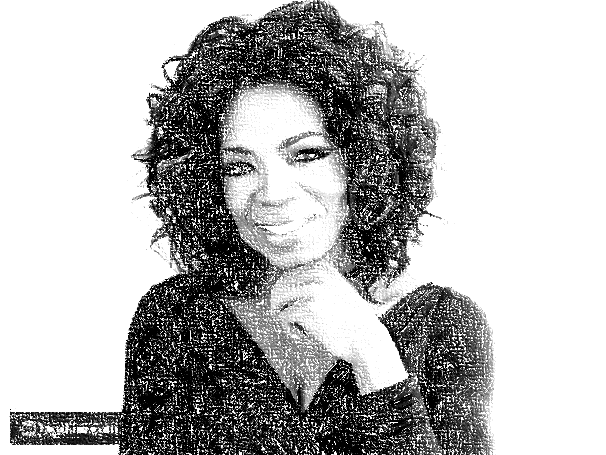
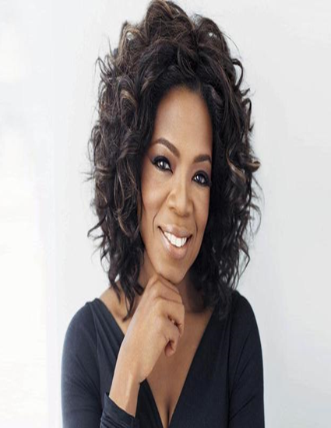
أوبرا ونفري
ملكة جمال تينيسي، إعلامية، ممثلة، كاتبة، منتجة تلفزيونية، سيدة أعمال ناجحة، مضيفة برنامج “علّم الناس مساعدة أنفسهم” عبر مبدأ الـSelf Help، فاعلة خير، ملكة البرامج الحوارية، أول مليارديرة عصامية سوداء في أميركا، صديقة النجوم والمشاهير.
و صاحبة الاسم الأنثوي الأكثر تأثيرًا – Oprah Winfrey، إحدى أقوى نساء العالم، والتي لم تسعَ يوماً إلى إسدال الستار على طفولتها البائسة القاسية والمشتتة وحياتها الصعبة، متغلبه بذلك علي ما يسمى بـ”عُقده الماضى”

Slide 10
على أحر من اللهفة نبدأ التصويت

